Slide 1

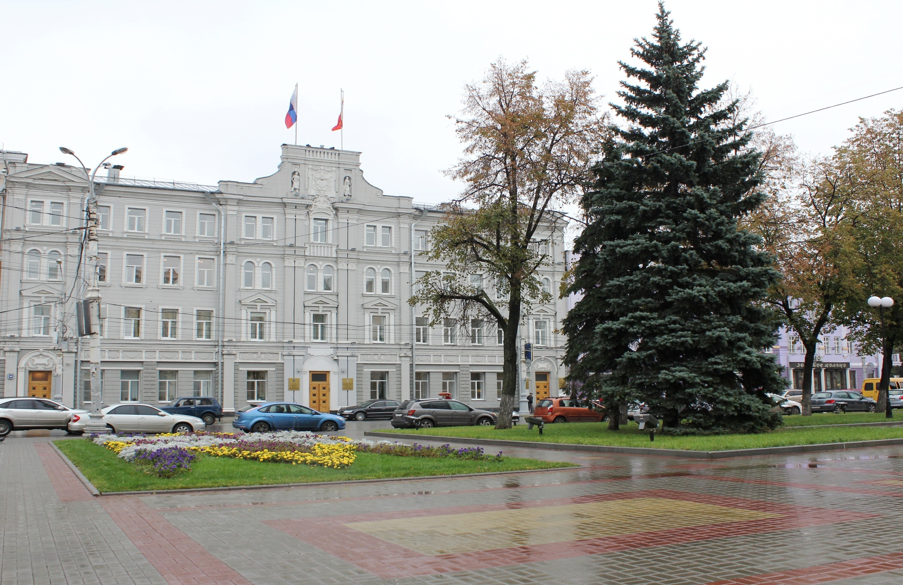
ОБ ОРГАНИЗАЦИИ ЯРМАРОЧНОЙ ДЕЯТЕЛЬНОСТИ НА ТЕРРИТОРИИ ГОРОДСКОГО ОКРУГА ГОРОД ВОРОНЕЖ ЗА ТЕКУЩИЙ
ПЕРИОД 2018 ГОДА
Руководитель управления развития предпринимательства, потребительского рынка и инновационной политики
Л.В. Бородина

Slide 2

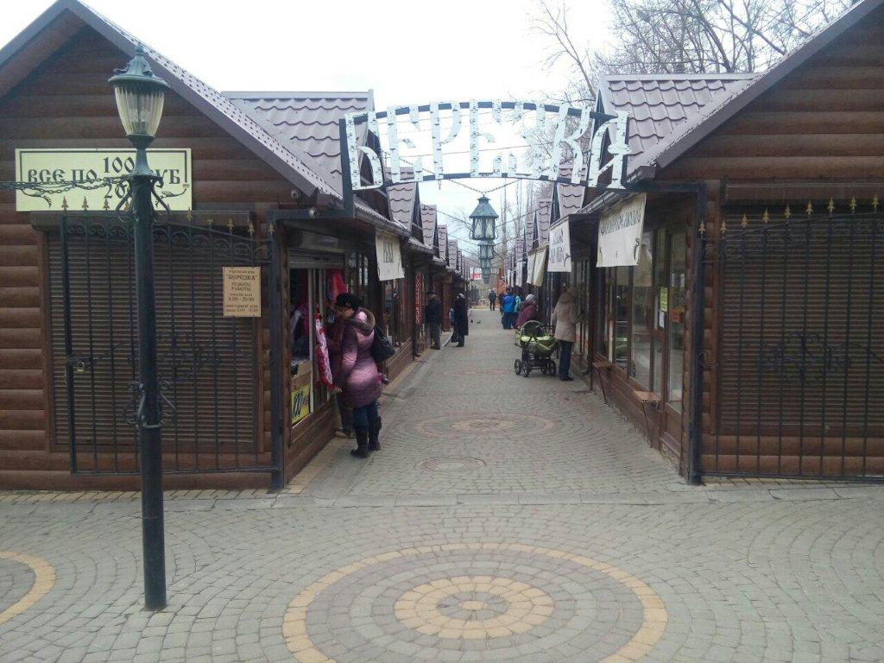
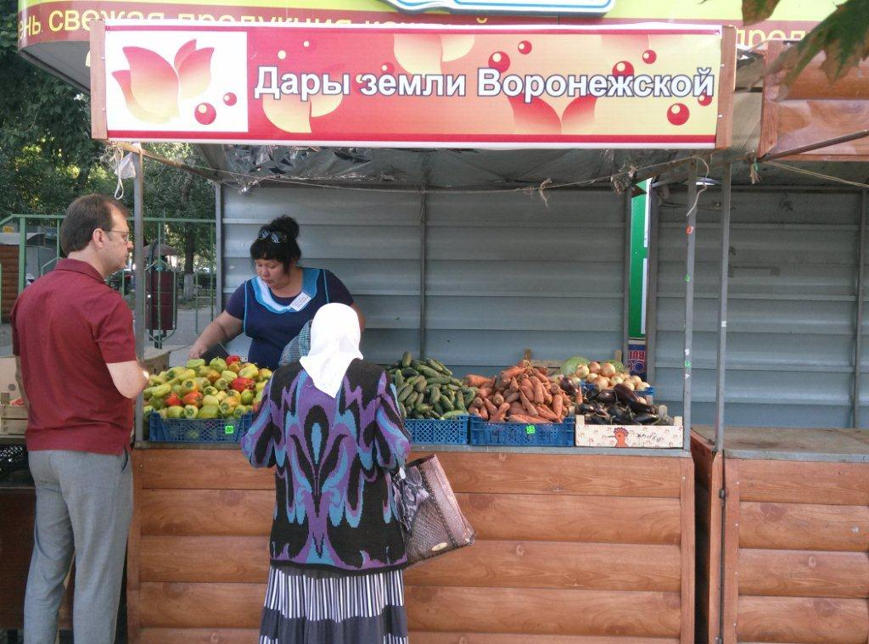
РЕЗУЛЬТАТЫ ПРИЕМКИ ЯРМАРОК В ЭКСПЛУАТАЦИЮ
ПОКАЗАТЕЛЬ | Количество ярмарочных площадок, ед.
1. Принято в эксплуатацию | 46
- в т.ч. перспективные | 4
2. Не принято в эксплуатацию | 7
- расторгнуты договоры (исключение из Плана ярмарок) | 2
3. В стадии реконструкции | 1
- в т.ч. в частной собственности | 1
4. Не разыграно на аукционе | 7
5. Всего ярмарок по плану | 54

Slide 3
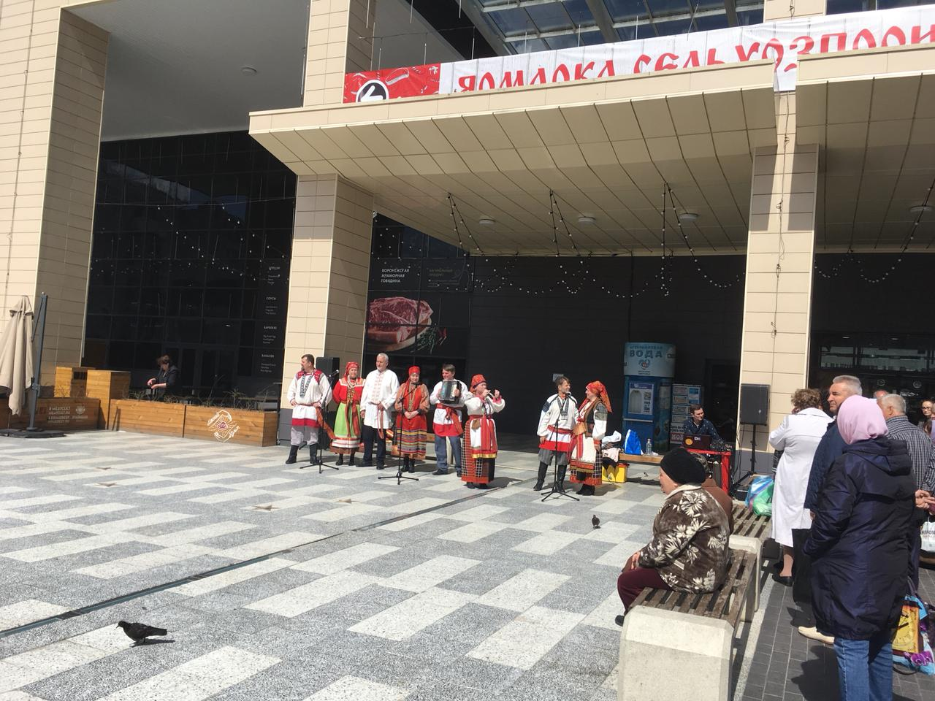
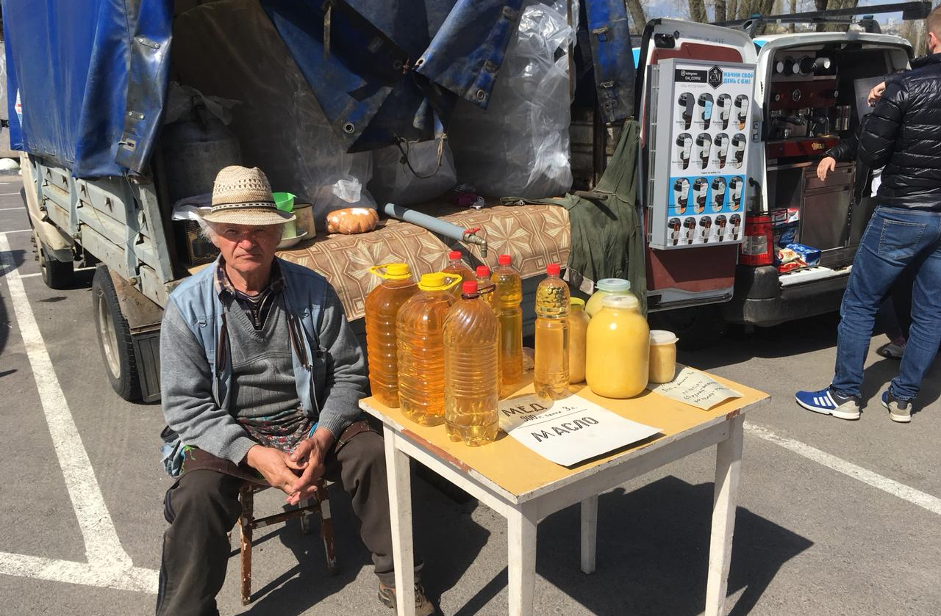
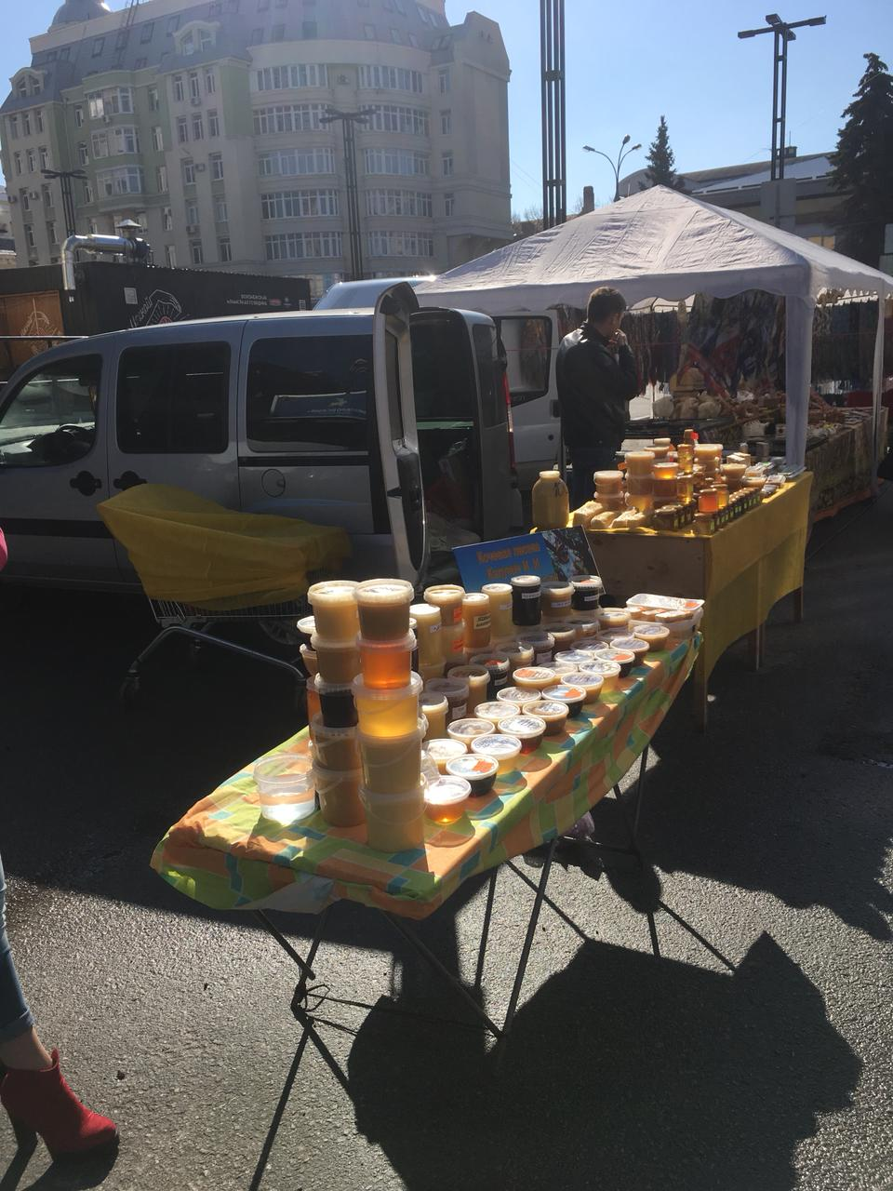
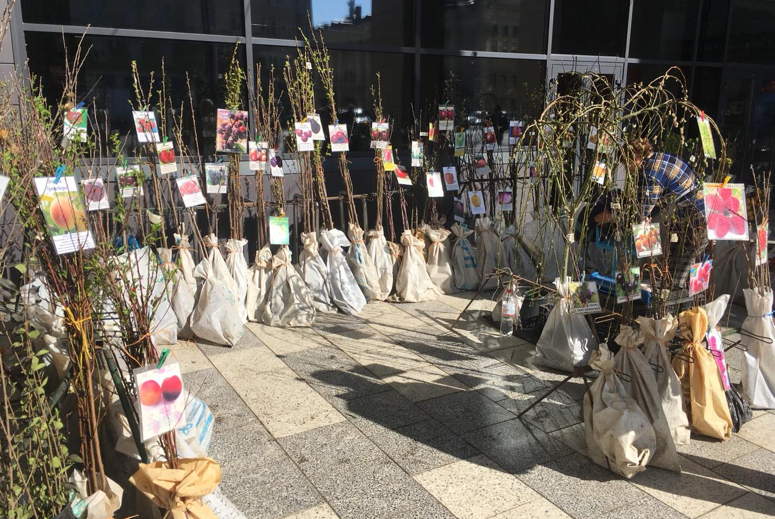
ЯРМАРКИ ВЫХОДНОГО ДНЯ
Слайд 3

Slide 4
ЭКОНОМИЧЕСКИЙ РЕЗУЛЬТАТ ЯРМАРОЧНОЙ ДЕЯТЕЛЬНОСТИ
ЗА ТЕКУЩИЙ ПЕРИОД 2018 ГОДА
1,9 млрд. рублей
Оборот розничной торговли на городских ярмарках
≈670 млн. рублей
Оборот сельскохозяйственной продукции
8,4 млн. рублей
Плата за право организации ярмарок за текущий период 2018 года
415 млн. рублей
Инвестиции в реконструкцию ярмарочных площадок в 2017 году

Slide 5
НЕПРИНЯТЫЕ В ЭКСПЛУАТАЦИЮ ЯРМАРОЧНЫЕ ПЛОЩАДКИ
СТЕПЕНЬ ГОТОВНОСТИ ЯРМАРОК
Ярмарка | Организатор | Готовность, %
Ул. Южно-Моравская, 21 А | НПО «Надежда» | 35
Ул. Волгоградская, 47 А | НПО «Надежда» | 37
Ул. Чебышева, 9, 9е | МУП «Рынок Южный» | 33
Ул. Ростовская, 2 | МУП «Рынок Южный» | 26
Проспект Патриотов, 11 Б | ООО «Фрегат» | 85
Проспект Патриотов, рядом с домом 11 | ООО «Фрегат» | 80
Ул. Циолковского, 127/1 | ООО «Выбор» | 0
I блок
Несоответствие ярмарки утвержденной схеме и типовым архитектурным решениям
II блок
Нарушения в области СанПиН
III блок
Нарушение требований пожарной безопасности

Slide 6
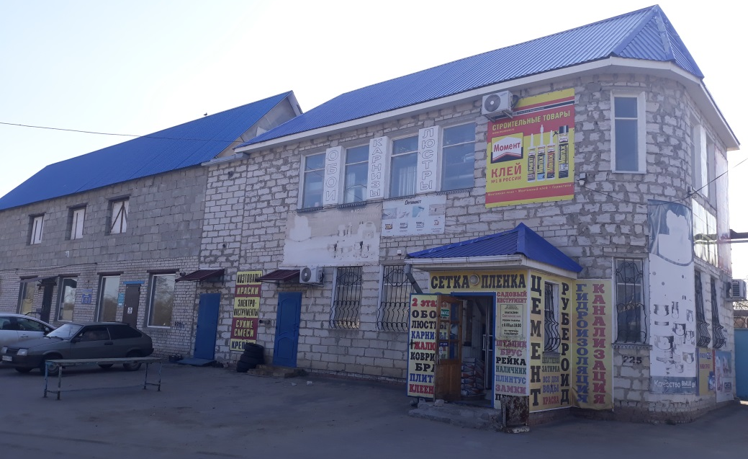
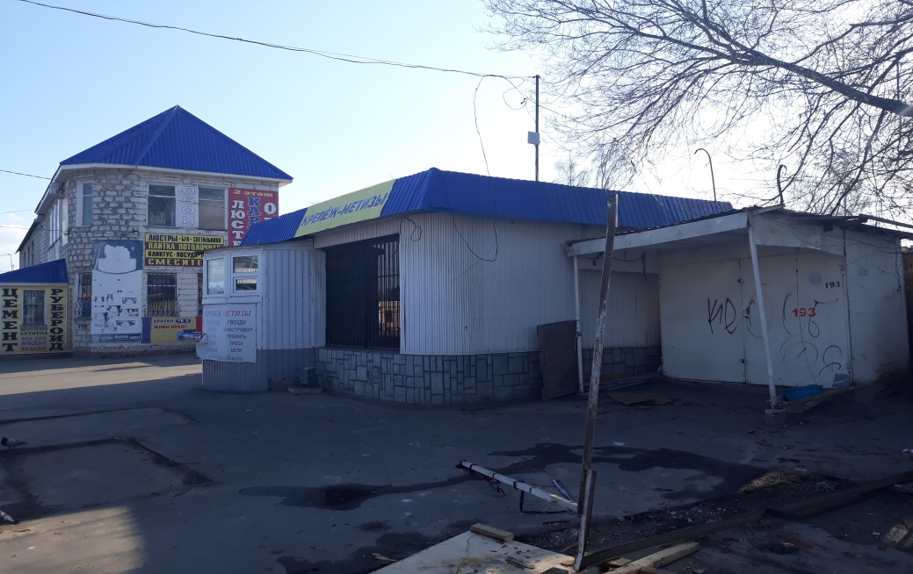
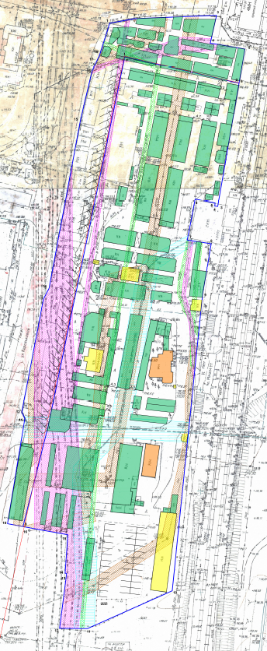
МУП «РЫНОК ЮЖНЫЙ», УЛ ЧЕБЫШЕВА, 9 е

Slide 7
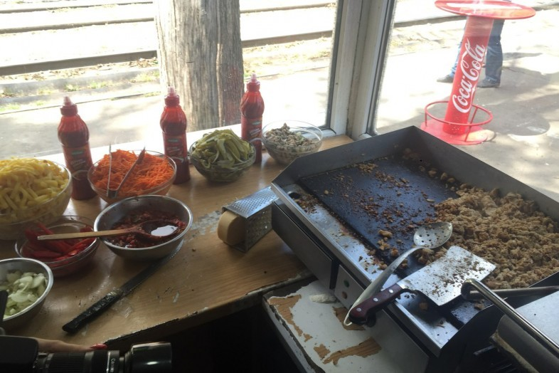
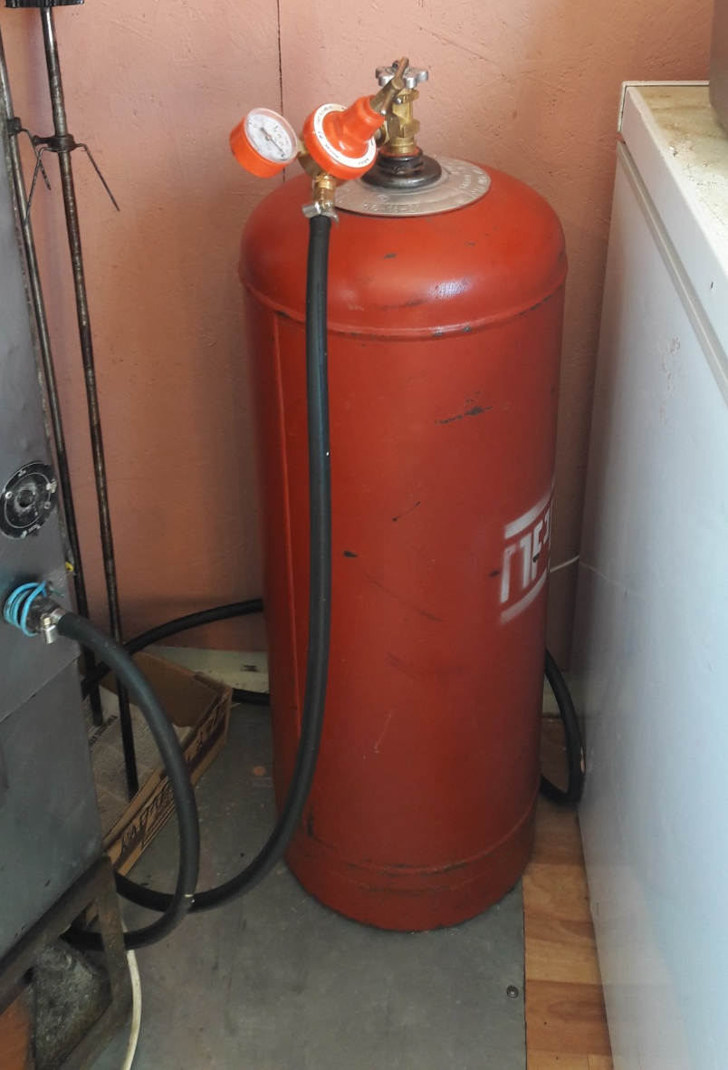

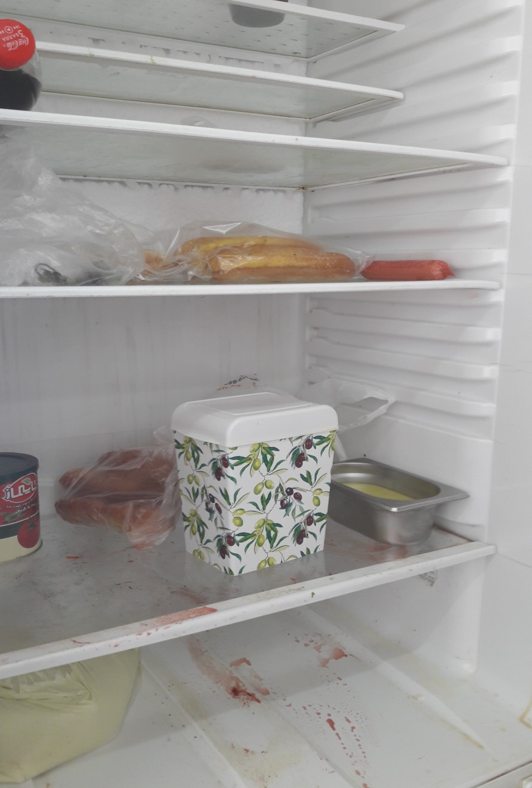
НАРУШЕНИЕ ТРЕБОВАНИЙ САНПИН
ПРИОСТАНОВЛЕНИЕ ДЕЯТЕЛЬНОСТИ!!

Slide 8
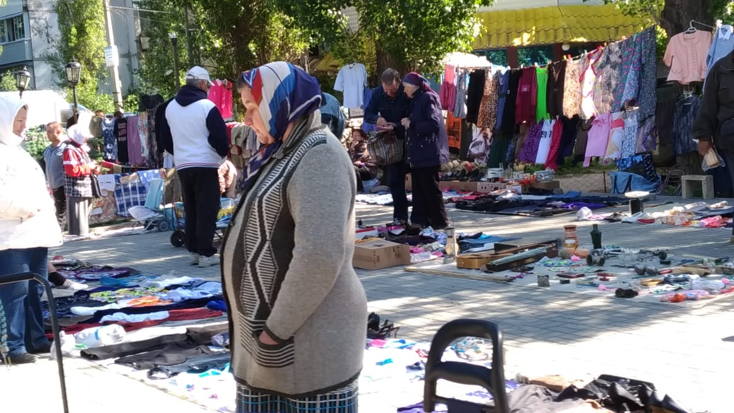
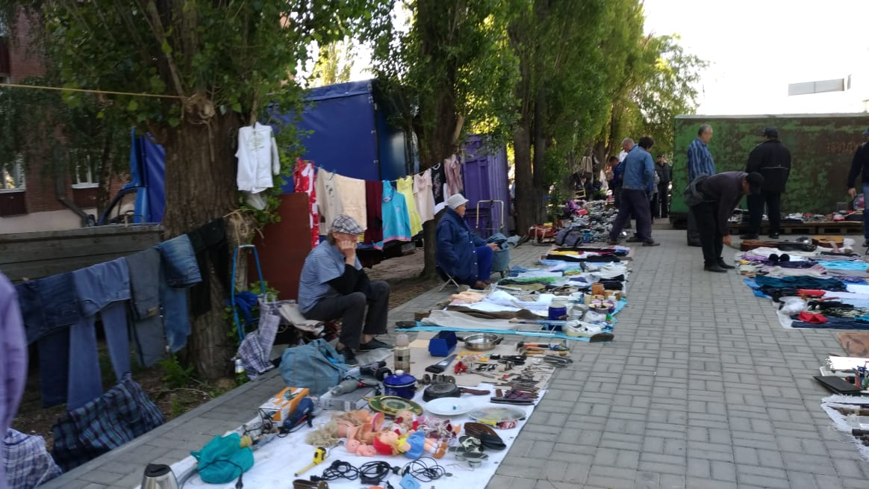
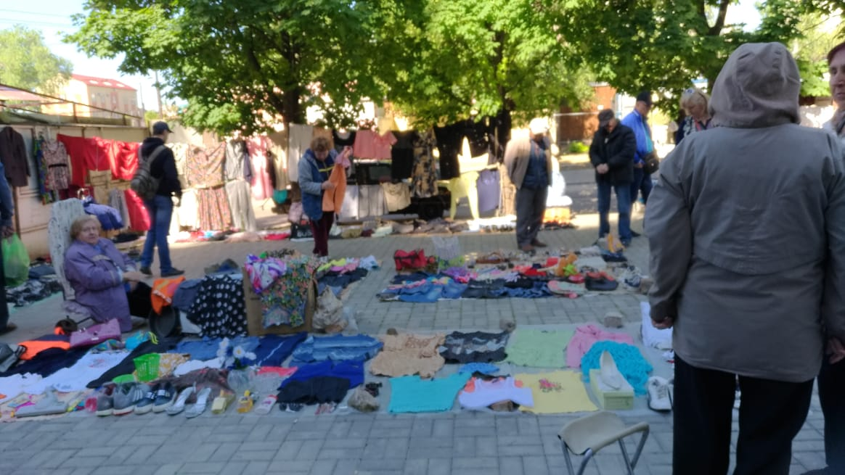
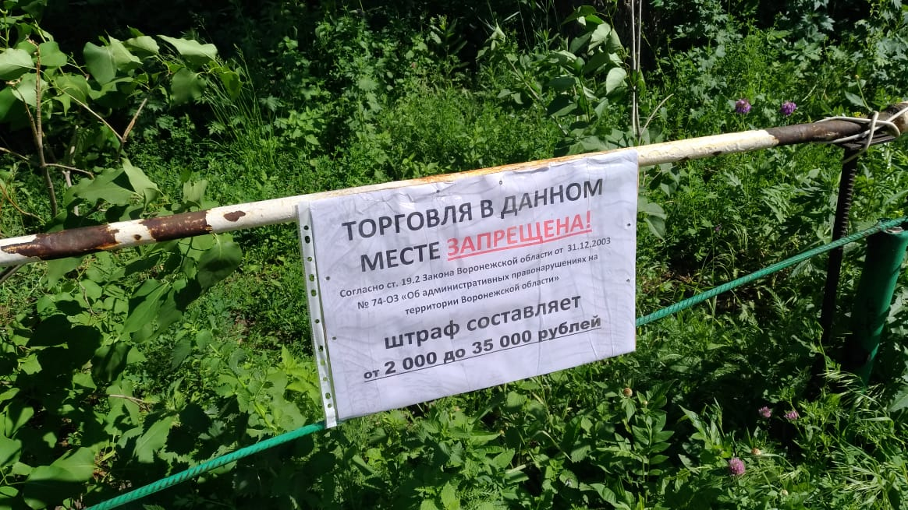
ОРГАНИЗАЦИЯ «БЛОШИНОГО РЫНКА» ПО УЛ. 60 АРМИИ (АЛЛЕЯ)

Slide 9
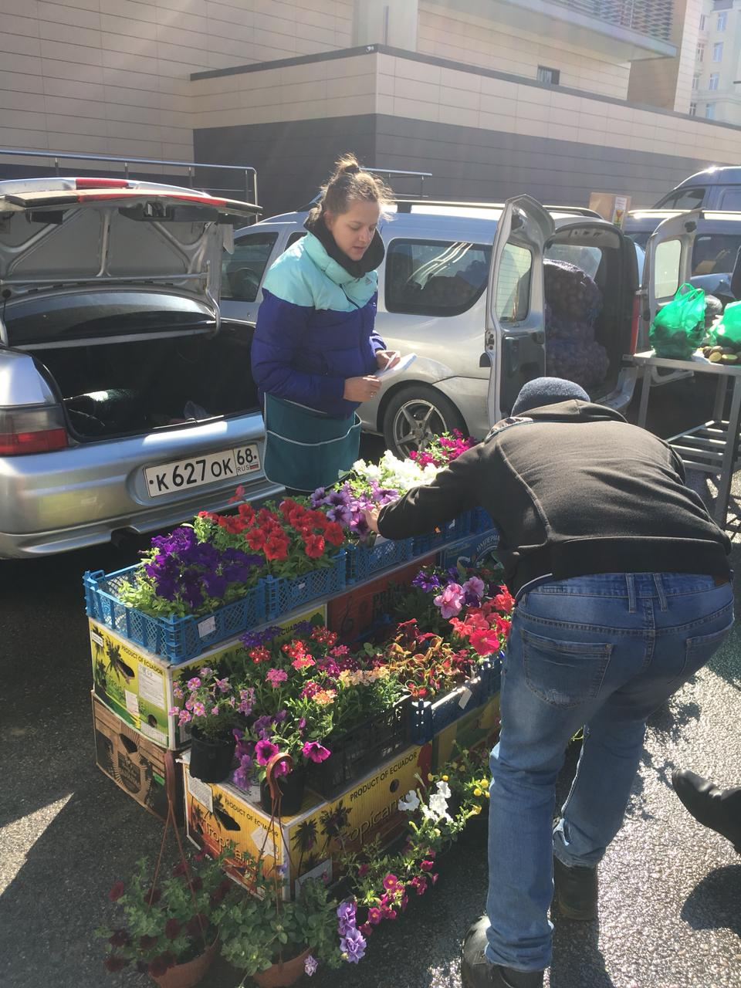
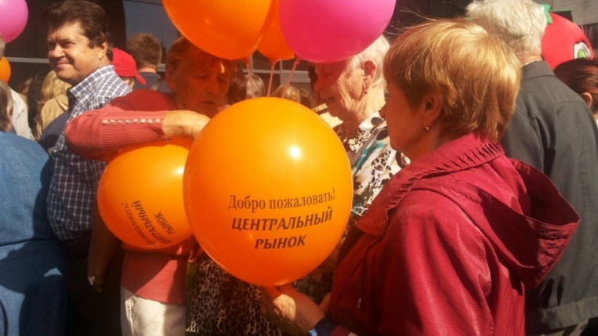
«СОЦИАЛЬНЫЕ ЯРМАРКИ» И ЯРМАРКИ «ВЫХОДНОГО ДНЯ»
МЕСТА РАЗМЕЩЕНИЯ ПРЕДПОЛАГАЕМЫХ «СОЦИАЛЬНЫХ ЯРМАРОК»
- ул. Вавилова-Ленина, 86
- пер. Ольховый, у дома № 2а
- Ленинский проспект, у дома 185
- Ленинский проспект, у дома 213
- ул. Красных Зорь, в районе дома 36
- пер. Политехнический, в районе дома 37
- ул. Машиностроителей, в районе жилого дома 76-80
- ул. Хользунова, в районе дома 25, 33
- ул. Моисеева, 2
ЯРМАРКИ «ВЫХОДНОГО ДНЯ»
Территория, прилегающую к Центральному рынку со стороны Театрального проезда

Slide 10
АНТИТЕРРОРИСТИЧЕСКАЯ ЗАЩИЩЕННОСТЬ ЯРМАРОК
1 ярмарка – проспект Патриотов, 5
I категория
может одновременно находиться более 1000 человек
II категория
может одновременно находиться от 200 до 1000 человек
III категория
может одновременно находиться от 50 до 200 человек
11 ярмарок
35 ярмарок
До 30.07.2017
Постановление Правительства РФ от 25.03.2015 № 272 «Об утверждении требований к антитеррористической защищенности мест массового пребывания людей и объектов (территорий)»
Результат работы
47 Актов категорирования мест массового пребывания людей.
После 31.07.2017
Постановление Правительства РФ от 19.10.2017 № 1273 «Об утверждении требований к антитеррористической защищенности торговых объектов (территорий) и формы паспорта безопасности торгового объекта (территории)»
Результат работы
47 проектов Паспортов безопасности
Отказ УФСБ в согласовании проектов паспортов
Сформирован Перечень торговых объектов (в стадии согласования)
Актуализация паспортов безопасности ярмарок

Slide 11
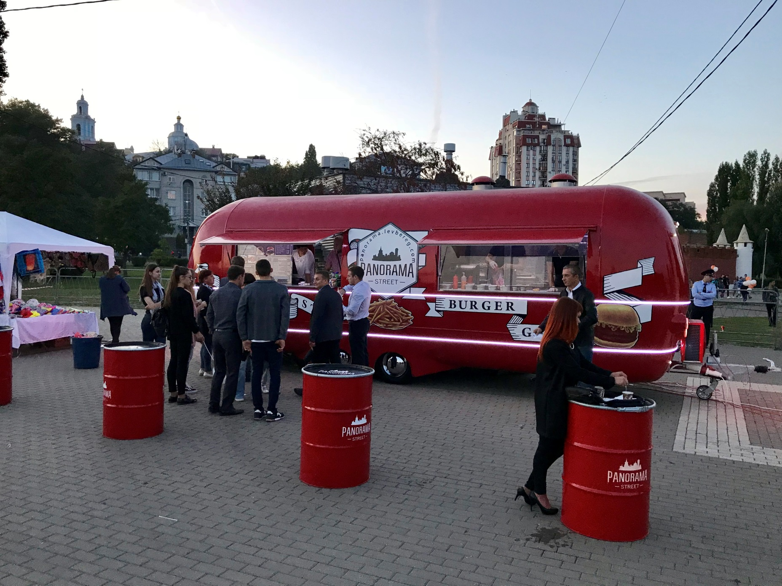
1 место - «Лучший мобильный торговый объект»
«ООО «Панорама ЛБ»

Slide 12
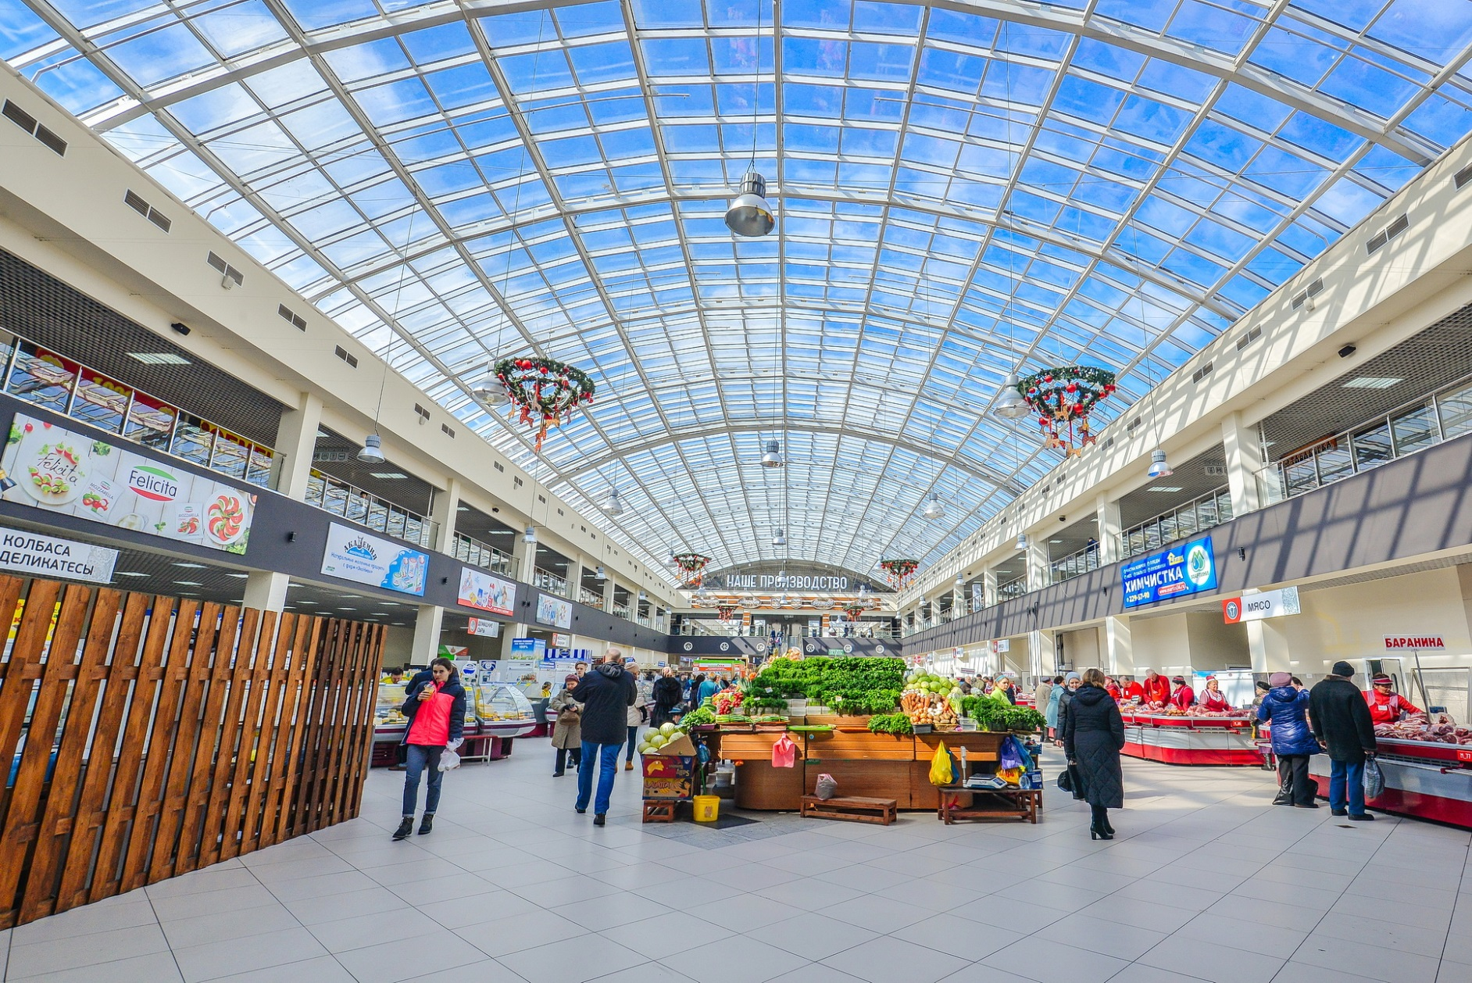
2 место - «Лучший розничный рынок» - «Центральный рынок»
СПОК СРКР «Центральный»

Slide 13
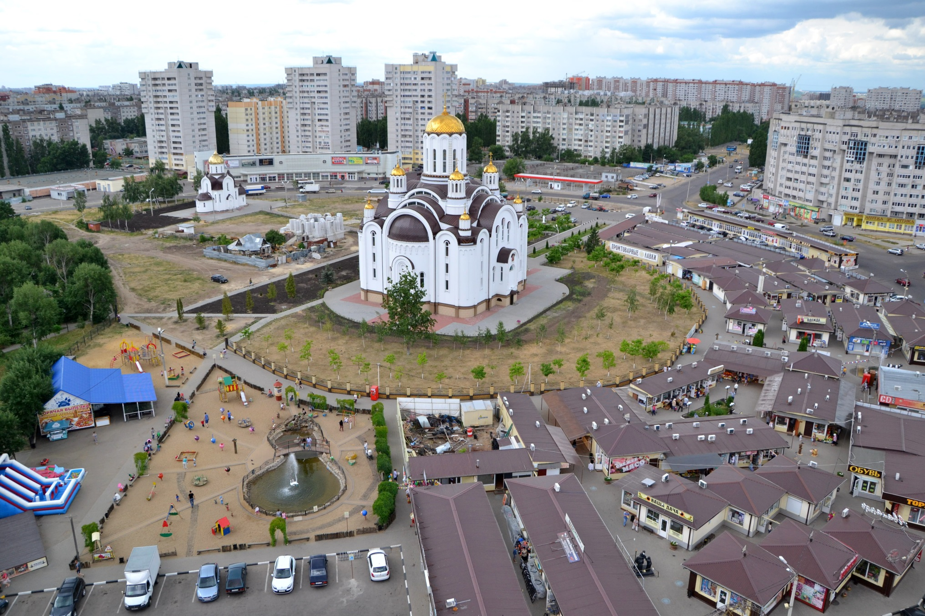
3 место - «Лучший розничный рынок» - универсальный рынок
«Торговый Двор «Соборный»
ООО «Альянс»

Slide 14
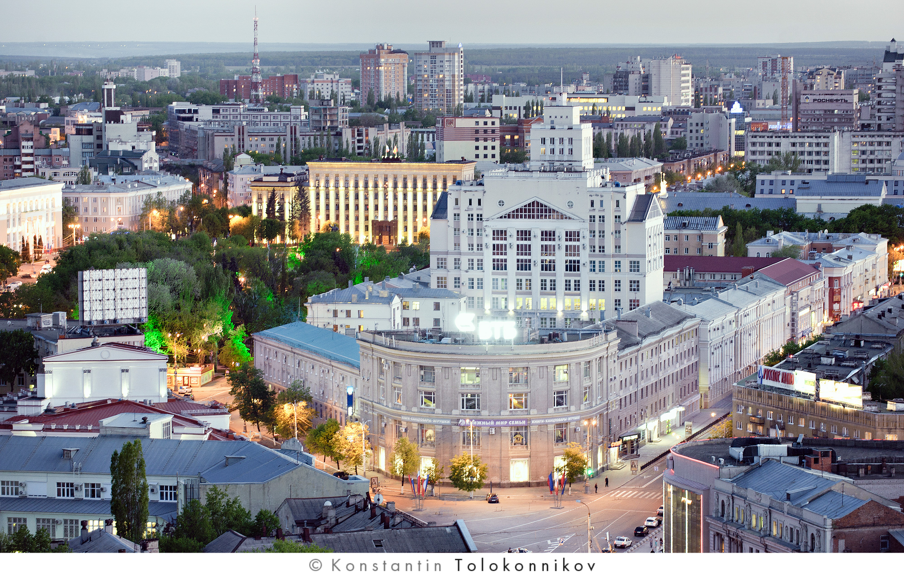
3 место - «Лучший торговый город» - ГОРОД ВОРОНЕЖ

Slide 15
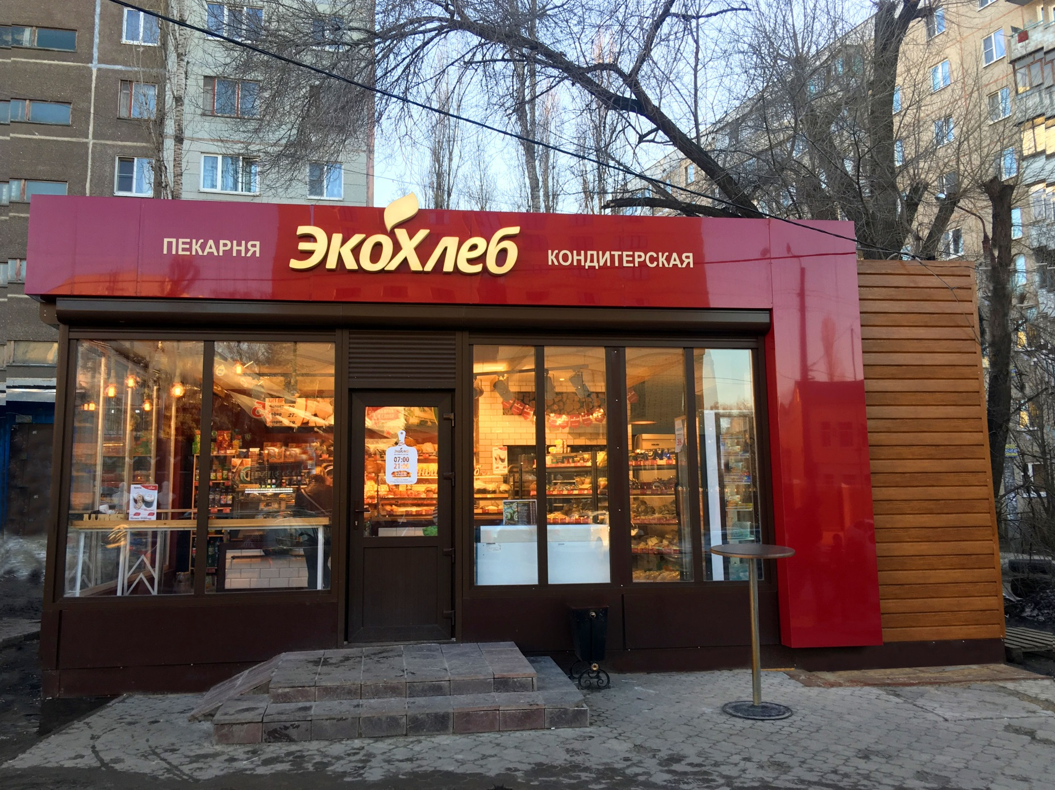
5 место - «Лучший нестационарный торговый объект»
ООО «ЭкоХлеб»

